Slide 1
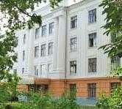
ПОПУЛЯРИЗАЦІЯ ДОСВІДУ РОБОТИ
Ніжинського обласного педагогічного ліцею
Чернігівської обласної ради

Slide 2
МІЖНАРОДНА ВИСТАВКА «СУЧАСНІ ЗАКЛАДИ ОСВІТИ»
Організатор: компанія «Виставковий Світ» за підтримки та участі Міністерства освіти і науки України, Національної академії педагогічних наук України.
Розпорядженням Кабінету Міністрів України виставці «Сучасні заклади освіти» з 2010 року офіційно надано статус міжнародної та її включено до переліку міжнародних виставок, що проводяться в Україні. Виставка «Сучасні заклади освіти» є широкомасштабним професійним заходом у галузі освіти.
На виставці презентуюуться досягнення національної освіти в реформуванні галузі, досвід інтеграції до європейського освітнього простору. Упродовж днів роботи виставки педагоги, науковці, фахівці та відвідувачі мають можливість спілкуватися з представниками навчальних закладів, обмінятися практичним досвідом, ознайомитися з сучасними педагогічними та ІКТ-технологіями, засобами навчання.

Slide 3
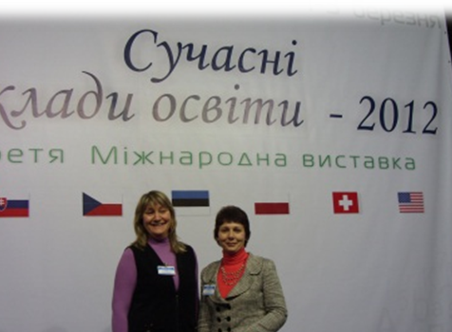
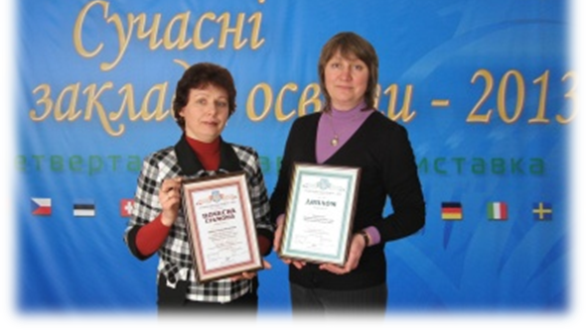
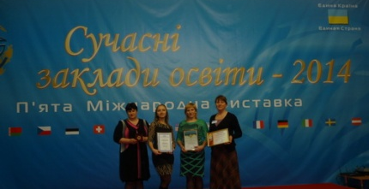
ПОШИРЕННЯ ДОСВІДУ РОБОТИ
МІЖНАРОДНА ВИСТАВКА «СУЧАСНІ ЗАКЛАДИ ОСВІТИ»
2012 - презентація закладу ;
2013 - конкурсна робота “Формування творчої особистості ліцеїста”
2014 - конкурсна робота “Педагогічна майстерність – домінанта професійної дії вчителя ліцею” – Золота медаль

Slide 4
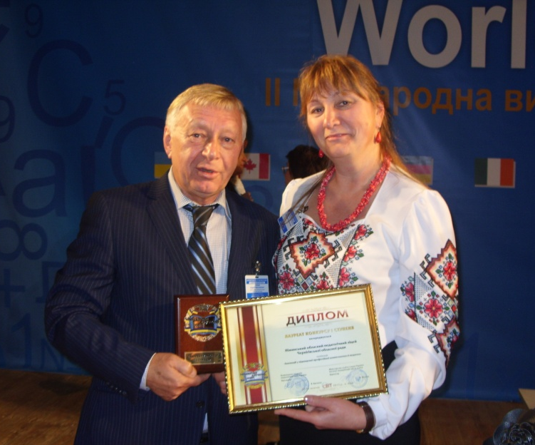
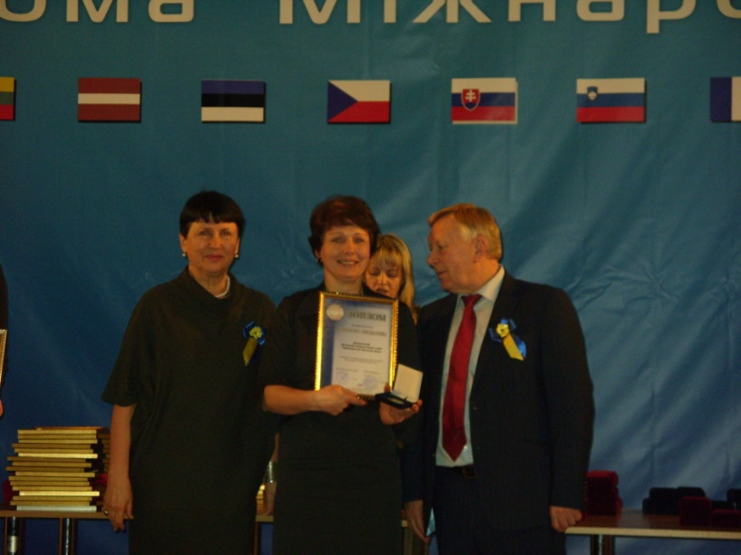
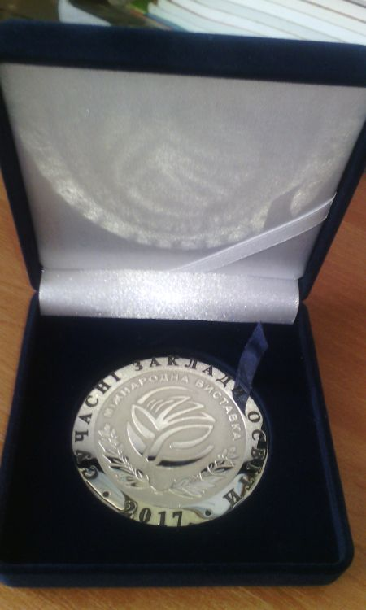
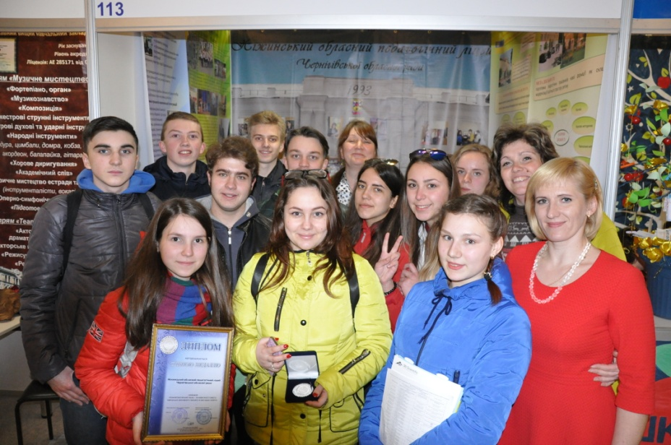
ПОШИРЕННЯ ДОСВІДУ РОБОТИ
МІЖНАРОДНА ВИСТАВКА «СУЧАСНІ ЗАКЛАДИ ОСВІТИ»
2015 – конкурсна робота “Інновації у підвищенні професійної компетентності педагога ліцею” – Золота медаль
2016 – конкурсна робота “Інновації закладів освіти у роботі з молоддю в позанавчальний час” – Срібна медаль
2017 – конкурсна робота “Компетентнісний підхід – основа якості змісту навчально-виховного процесу в ліцеї” – Срібна медаль

Slide 5
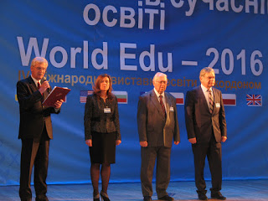
МІЖНАРОДНИЙ ФОРУМ
”ІННОВАТИКА В СУЧАСНІЙ ОСВІТІ”
Організатори: Компанія «Виставковий Світ» за підтримки та участі Міністерства освіти і науки України, Національної академії педагогічних наук України.
Міжнародний Освітній Форум – професійний широкомасштабний захід педагогічних, наукових і технічних інновацій галузі освіти, який з 2009 року представляє в столиці України:
виставку вищих навчальних закладів і наукових установ, закладів післядипломної та неперервної освіти, обласних і міських управлінь (департаментів) освіти, професійно-технічних навчальних закладів і навчально-методичних центрів, загальноосвітніх, дошкільних і позашкільних закладів освіти з 25 регіонів України;
виставку закордонних навчальних закладів, освітніх агенцій, міжнародних представництв і проектів із Польщі, Словаччини, Чехії, Австрії, Канади, США, Великої Британії, Ізраїлю, Китаю, Франції та інших країн;
виставку виробників і постачальників сучасних засобів навчання, проектів, програм, видавництв, освітніх порталів, комп’ютерних комплексів, навчальних лабораторних приладів, новітніх соціальних систем з можливостями інтерактивної освіти та інших інноваційних рішень для впровадження в освітню практику;
науково-практичні конференції, круглі столи, семінари, презентації, майстер-класи з актуальних питань і проблем галузі освіти за участю керівників, провідних науковців і фахівців Національної академії педагогічних наук України, Міністерства освіти і науки України, Інституту модернізації змісту освіти МОН України, органів державної влади та управління, керівників підприємств, практичних працівників усіх ланок освіти.

Slide 6
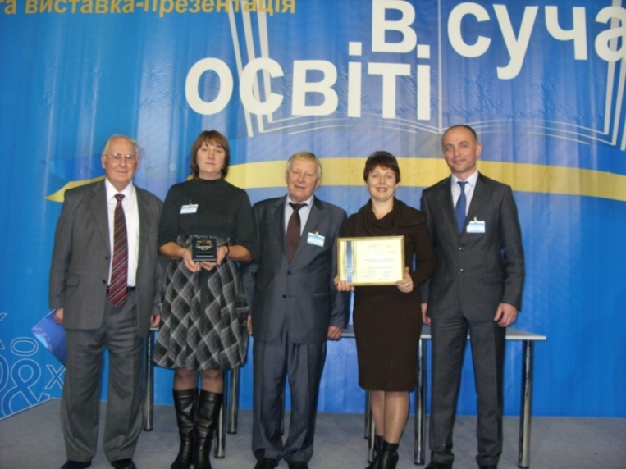
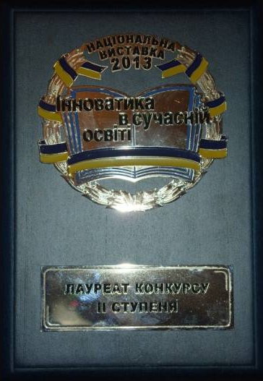
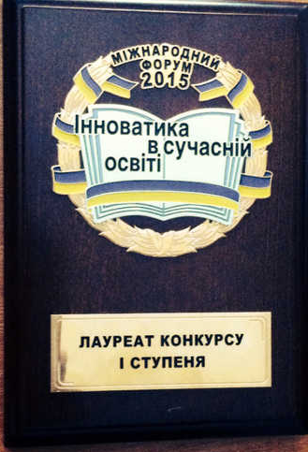
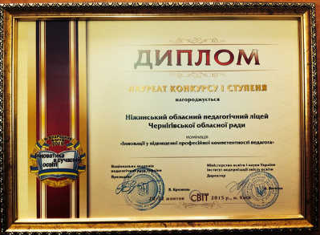
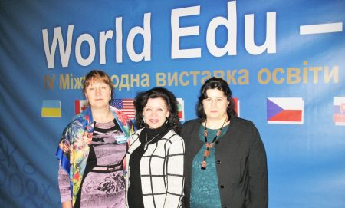
ПОШИРЕННЯ ДОСВІДУ РОБОТИ
МІЖНАРОДНИЙ ФОРУМ ”ІННОВАТИКА В СУЧАСНІЙ ОСВІТІ”
2013 – конкурсна робота “Випереджаюча освіта для сталого розвитку як інноваційна форма організації освітнього простору ліцею»
– Срібна медаль
2015 – конкурсна робота “Інновації у підвищенні професійної компетентності педагога ліцею ”
– Срібна медаль
2016 – “Використання інноваційних технологій при вивченні англійської мови
у навчально-виховному процесі ліцею»
– Золота медаль

Slide 7
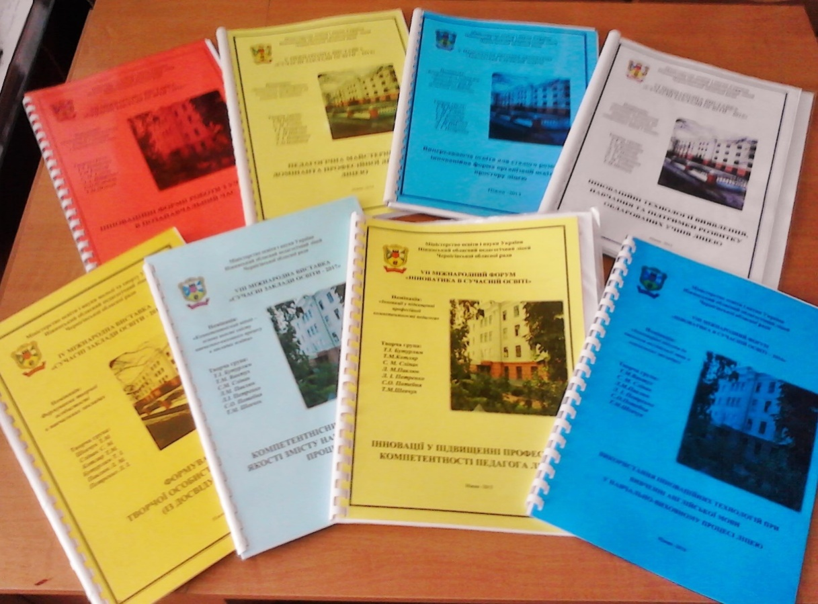
Конкурсні роботи підготовлено творчою групою ліцею у складі:
Т.І.Бутурлим
Т.М.Вантух
Л.М.Павлюк
Л.І.Петренко
С.О.Потебня
С.М.Сліпак
Т.М.Шевчук

Slide 8
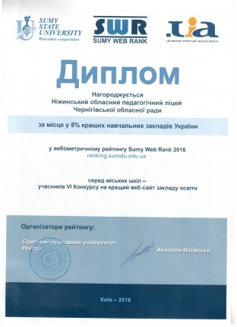
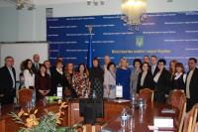
диплом “ за місце у 5% кращих навчальних закладів України ” у вебометричному рейтингу SUMY WEB RANK 2016
2013, 2014 –Всеукраїнський Конкурс на кращий веб-сайт навчальних закладів – дипломи І ступеня

Slide 9
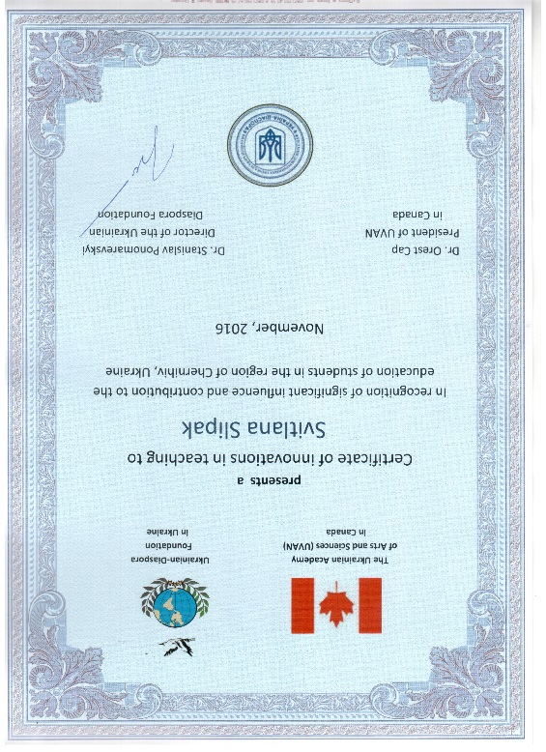
УКРАЇНСЬКО-КАНАДСЬКИЙ КОНКУРС ПРОЕКТІВ ДЛЯ ОСВІТЯН ЧЕРНІГІВЩИНИ
2014
2016

